Slide 1
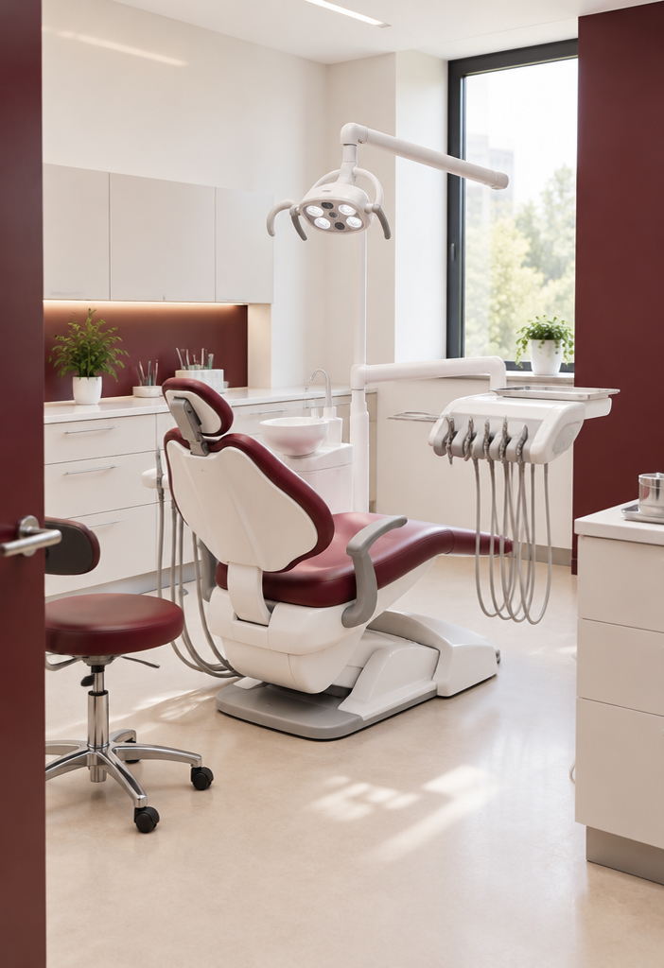



Hệ thống quản lý
phòng khám nha khoa
Môn: Phát triển ứng dụng
Giảng viên: Trần Thị Anh Thi
Thành Viên:
Nguyễn Trường Giang
Trịnh Hoàng Nam
Nguyễn Tấn Du
Trương Gia Phú

Slide 2
Giới thiệu dự án và đặt vấn đề
Tại sao cần một hệ thống quản lý phòng khám nha khoa chuyên nghiệp?
GIỚI THIỆU DỰ ÁN
ĐẶT VẤN ĐỀ
Nhóm xây dựng một ứng dụng quản lý tập trung các nghiệp vụ của phòng khám nha khoa, theo dõi quá trình phục vụ bệnh nhân từ lúc tiếp nhận đến khi khám, điều trị và thanh toán.
Khi quy trình được quản lý thủ công hoặc dữ liệu nằm rời rạc ở nhiều bộ phận, phòng khám dễ phát sinh chậm trễ, nhầm lẫn và khó kiểm soát hoạt động.
CHỨC NĂNG
• Hồ sơ bệnh nhân và lịch hẹn
• Khám, chẩn đoán, chỉ định cận lâm sàng và đơn thuốc
• Dịch vụ, bảng giá, hóa đơn, kho thuốc và báo cáo
LỊCH HẸN & TIẾP NHẬN
Dễ trùng hoặc bỏ sót lịch; khó sắp xếp thứ tự và phân luồng bệnh nhân.
HỒ SƠ BỆNH NHÂN
NGƯỜI DÙNG
Quản trị viên, quản lý phòng khám, lễ tân, bác sĩ, kỹ thuật viên và bộ phận dược.
Tra cứu lịch sử khám, kết quả và thông tin điều trị mất thời gian.
PHỐI HỢP NGHIỆP VỤ
Thông tin giữa khám, chỉ định cận lâm sàng, kê đơn và cấp thuốc có thể thiếu liền mạch.
QUY TRÌNH TỔNG QUÁT
Tiếp nhận → Khám & điều trị → Thanh toán → Cấp thuốc / Báo cáo
THU PHÍ & KHO THUỐC
Khó đối soát hóa đơn, tổng hợp doanh thu và theo dõi tồn kho, hạn dùng nếu thiếu dữ liệu tập trung.
VÌ VẬY, NHÓM
đề xuất hệ thống quản lý tập trung để chuẩn hóa quy trình, phân quyền theo vai trò, lưu vết thao tác và hỗ trợ thống kê chính xác hơn.
02

Slide 3
Quy trình nghiệp vụ chính
Một hành trình liên tục, có kiểm soát tại mỗi điểm chuyển giao
TIẾP NHẬN
KHÁM BAN ĐẦU
CẬN LÂM SÀNG
KẾT LUẬN · KÊ ĐƠN
THANH TOÁN · NHẬN THUỐC
PHÂN QUYỀN
THEO VAI TRÒ
ICD-10
CHUẨN HÓA
CẢNH BÁO THUỐC
& LIỀU TỐI ĐA
FEFO
CẢNH BÁO < 60 NGÀY
HÓA ĐƠN DUY NHẤT
PHÊ DUYỆT & LOG
QUY TRÌNH NGHIỆP VỤ CHI TIẾT
1. Tiếp nhận: Ghi nhận hồ sơ, kiểm tra lịch hẹn, phân luồng chuyên khoa và cấp số thứ tự
2. Khám ban đầu: Bác sĩ khám lâm sàng, đánh giá tình trạng và chỉ định cận lâm sàng (CLS) nếu cần
3. Cận lâm sàng: Bệnh nhân thanh toán phí trước; kỹ thuật viên thực hiện, nhập kết quả để bác sĩ xem trên hệ thống.
4. Kết luận và kê đơn: Bác sĩ chẩn đoán theo ICD-10, kê đơn điện tử, kiểm tra tương tác và liều thuốc, ghi lịch tái khám.
5. Thanh toán và nhận thuốc: Bệnh nhân thanh toán; quầy dược xuất thuốc theo tồn kho và hướng dẫn sử dụng.
QUY TẮC KIỂM SOÁT XUYÊN SUỐT
• Phân quyền theo vai trò; hồ sơ bệnh án chỉ được sửa trong phạm vi ca trực.
• Không kê thuốc hết tồn; quản lý theo lô/hạn dùng và áp dụng FEFO, cảnh báo thuốc sắp hết hạn dưới 60 ngày.
• Mỗi giao dịch có hóa đơn/biên lai với mã duy nhất; hủy phiếu thu phải được Trưởng ca/Kế toán trưởng phê duyệt và lưu vết.
03

Slide 4
Phạm vi và quy tắc nghiệp vụ
Bao phủ vận hành phòng khám; ưu tiên các quy tắc ảnh hưởng trực tiếp đến an toàn và doanh thu
PHẠM VI HỆ THỐNG
QUY TẮC ƯU TIÊN
• Bệnh nhân: Hồ sơ, đặt/đổi/hủy lịch, tái khám.
• Tiếp nhận: Phân luồng, cấp số, điều phối phòng và bác sĩ.
• Khám chữa bệnh: Chẩn đoán, chỉ định CLS, kê đơn, kết quả điều trị.
• Dịch vụ & kho: Bảng giá, thuốc, vật tư, hạn sử dụng.
• Tài chính: Thanh toán, hóa đơn, hoàn tiền, báo cáo.
• Quản trị: Tài khoản, phân quyền, nhật ký, sao lưu.
• Ưu tiên: Cấp cứu theo đánh giá chuyên môn; các lượt khác theo lịch và chính sách ưu tiên.
• Dữ liệu: Mã bệnh nhân duy nhất, chống trùng; không xóa lịch sử quan trọng.
• Lịch khám: Không trùng bác sĩ/phòng theo thời gian; kiểm soát trạng thái.
• Điều trị: Kiểm tra dị ứng, liều, tương tác thuốc; kết quả CLS phải xác nhận.
• Kho: Không xuất quá tồn; FEFO, cảnh báo hết hạn và thu hồi.
• Tài chính & bảo mật: Chống thu trùng; hoàn/hủy có phê duyệt, phân quyền và nhật ký.
NGUYÊN TẮC XUYÊN SUỐT
Phân quyền đúng vai trò • Kiểm tra dữ liệu bắt buộc • Giữ trạng thái nghiệp vụ nhất quán • Ghi nhật ký thao tác nhạy cảm để kiểm tra và truy vết.
04

Slide 5
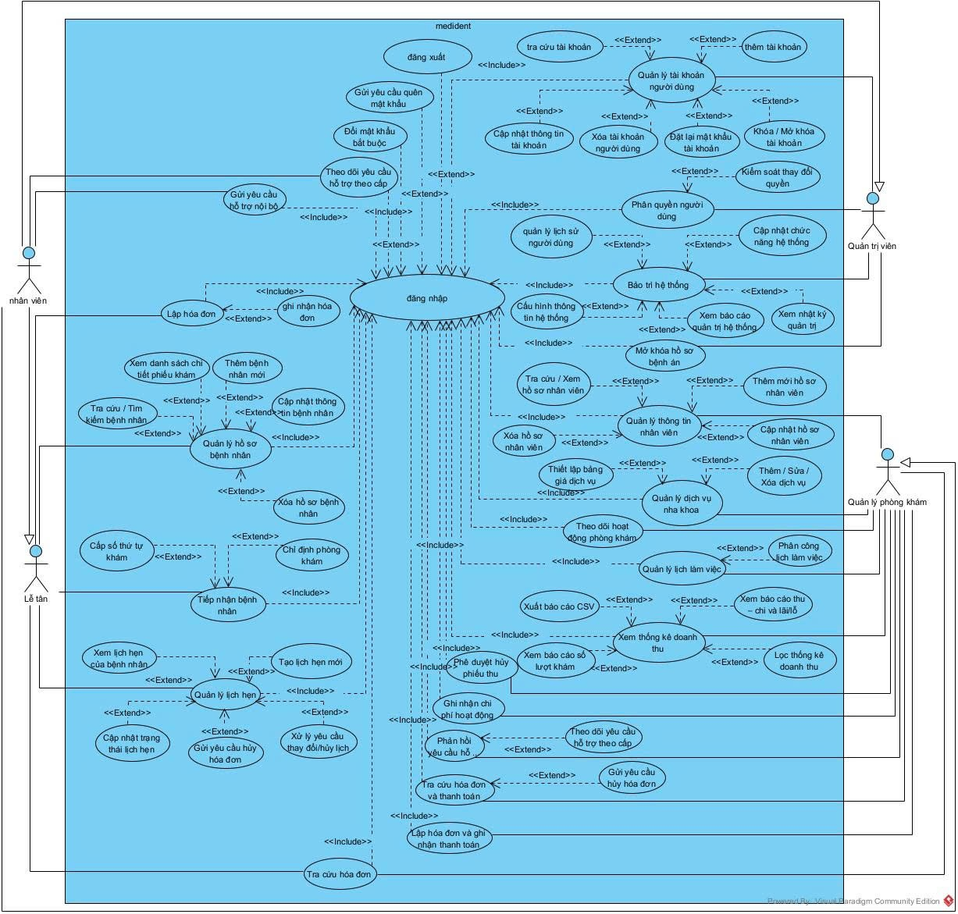
Use Case Diagram: Tổng quan chức năng
Các tác nhân và nhóm chức năng chính của hệ thống quản lý phòng khám nha khoa.
Hình 1. Sơ đồ Use Case tổng quan hệ thống quản lý phòng khám nha khoa
05

Slide 6
Đặc tả UC004: Thêm mới tài khoản
Tạo tài khoản đăng nhập cho nhân sự và gán vai trò làm việc trong hệ thống.
Thông tin Use Case
Luồng sự kiện chính
Luồng sự kiện phụ
Mục đích: Tạo tài khoản người dùng mới để cấp quyền làm việc cho nhân sự phòng khám.
Tác nhân: Admin.
Tiền điều kiện: Admin đang ở giao diện Quản lý tài khoản (UC003).
Hậu điều kiện: Tài khoản được lưu thành công với trạng thái “Hoạt động”.
1. Admin nhấn “Thêm mới tài khoản”.
2. Hệ thống hiển thị form trống.
3. Admin nhập tên đăng nhập, mật khẩu và vai trò làm việc.
4. Admin nhấn “Lưu thông tin”.
5. Hệ thống kiểm tra định dạng và trùng lặp dữ liệu.
6. Hệ thống đặt trạng thái “Hoạt động”.
7. Hệ thống lưu dữ liệu vào CSDL.
8. Thông báo “Thêm tài khoản thành công”.
• Thiếu trường bắt buộc hoặc thông tin định danh bị trùng: hệ thống thông báo lỗi.
• Admin sửa lại các trường thông tin lỗi ở form.
• Thực hiện lưu lại sau khi dữ liệu đã hợp lệ.
KẾT QUẢ & RÀNG BUỘC
• Tài khoản chỉ được lưu khi thông tin hợp lệ, không trùng lặp và các trường bắt buộc được điền đầy đủ.
• Sau khi lưu thành công, trạng thái tài khoản là “Hoạt động”.
06

Slide 7
Đặc tả UC014: Thêm mới hồ sơ nhân viên
Ghi nhận thông tin nhân sự mới vào hệ thống quản lý phòng khám.
Thông tin Use Case
Luồng sự kiện chính
Luồng sự kiện phụ
Mục đích: Lưu trữ thông tin của một nhân sự mới vào hệ thống phòng khám.
Tác nhân: Quản lý.
Tiền điều kiện: Quản lý đang truy cập giao diện Quản lý thông tin nhân viên.
Hậu điều kiện: Hồ sơ nhân viên được tạo và lưu vào CSDL.
1. Quản lý chọn nút “Thêm mới”.
2. Hệ thống hiển thị form nhập thông tin nhân sự.
3. Quản lý điền đầy đủ thông tin.
4. Quản lý nhấn “Lưu”.
5. Hệ thống kiểm tra tính hợp lệ của dữ liệu.
6. Hệ thống kiểm tra thông tin nhân sự và mã nhân viên.
7. Hệ thống lưu hồ sơ vào CSDL.
8. Thông báo thêm thành công.
9. Hiển thị danh sách nhân viên đã cập nhật.
• Dữ liệu nhập sai hoặc còn thiếu: hệ thống hiển thị thông báo lỗi.
• Thông tin hoặc mã nhân viên bị trùng: yêu cầu người dùng nhập lại.
• Sau khi chỉnh sửa, người dùng quay lại form và lưu lại.
KẾT QUẢ & RÀNG BUỘC
Hồ sơ nhân viên được ghi nhận sau khi dữ liệu đã hợp lệ và không bị trùng thông tin.
Sau khi lưu, hệ thống hiển thị danh sách nhân viên mới cập nhật.
07

Slide 8
Đặc tả UC037: Tiếp nhận bệnh nhân
Ghi nhận bệnh nhân có mặt tại phòng khám và chuyển vào hàng đợi chờ khám.
Thông tin Use Case
Luồng sự kiện chính
Luồng sự kiện phụ
Mục đích: Ghi nhận sự có mặt thực tế của bệnh nhân để đưa vào hàng đợi chờ khám.
Tác nhân: Lễ tân / Nhân viên tiếp nhận.
Tiền điều kiện: Bệnh nhân đã có mặt tại quầy lễ tân.
Hậu điều kiện: Trạng thái hồ sơ được cập nhật và bệnh nhân vào luồng chờ khám tương ứng.
1. Lễ tân tra cứu hồ sơ bệnh nhân.
2. Hệ thống hiển thị thông tin hồ sơ.
3. Lễ tân nhấn nút “Tiếp nhận”.
4. Hệ thống tự động kiểm tra lịch hẹn.
5. Nếu có lịch hẹn, hệ thống thực hiện check-in nhanh.
6. Hệ thống chuyển bệnh nhân sang luồng chờ khám.
7. Hệ thống thông báo tiếp nhận thành công.
• Không có lịch hẹn: hệ thống yêu cầu khai báo chuyên khoa; lễ tân chọn chuyên khoa và xác nhận.
• Hệ thống ghi nhận dữ liệu khách vãng lai rồi chuyển sang luồng chờ khám.
• Không tìm thấy hồ sơ: thông báo và yêu cầu tạo hồ sơ bệnh nhân mới theo UC tương ứng.
RÀNG BUỘC TIẾP NHẬN
Phải xác định đúng hồ sơ trước khi tiếp nhận. Không tạo lượt tiếp nhận gắn với hồ sơ không hợp lệ.
Khách vãng lai cần khai báo chuyên khoa; mọi lượt hợp lệ được chuyển vào luồng chờ khám.
08

Slide 9
Phần thiết kế
Từ nghiệp vụ đến cấu trúc dữ liệu và trải nghiệm màn hình
01 Class Diagram 02 Database Diagram 03 Screen Flow
08

Slide 10
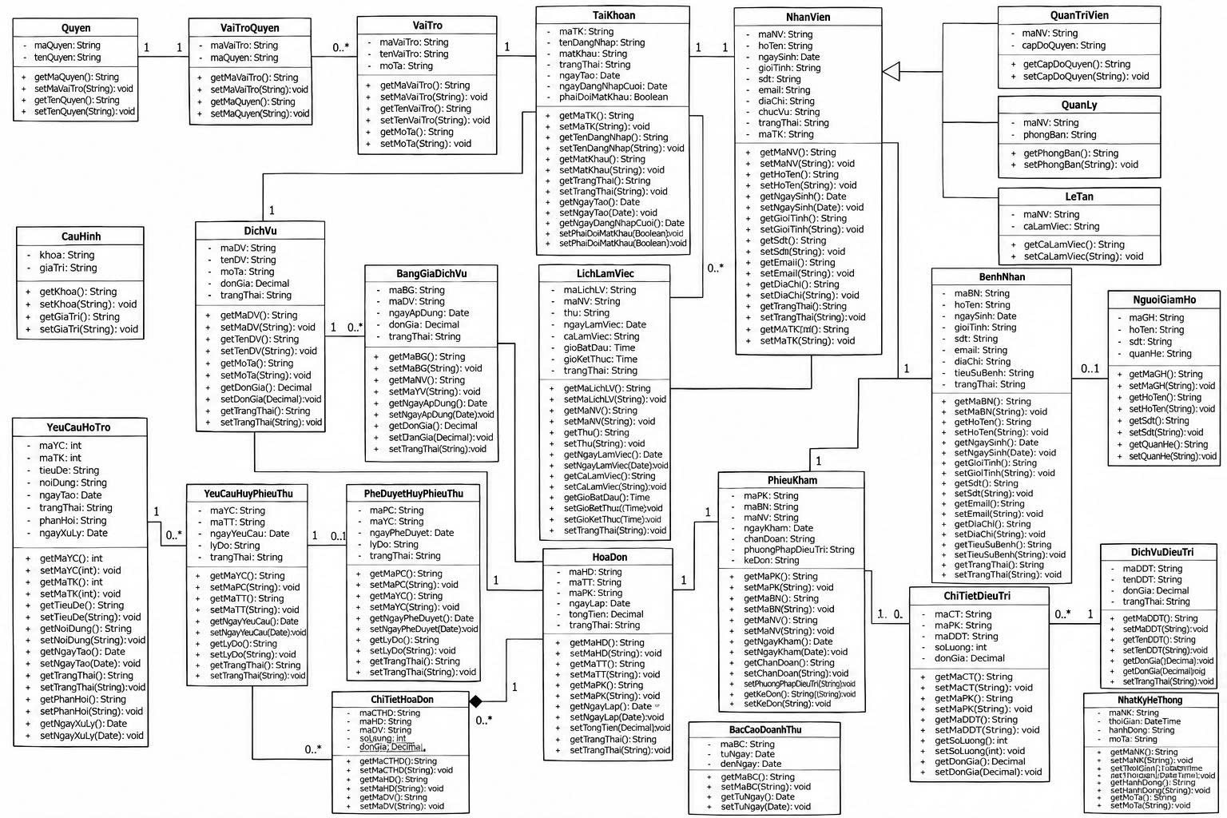
Class Diagram: Mô hình lớp thực thể
Cấu trúc các lớp nghiệp vụ và mối quan hệ chính giữa các thực thể.
Hình 2. Sơ đồ lớp thực thể (Class Diagram)
09

Slide 11
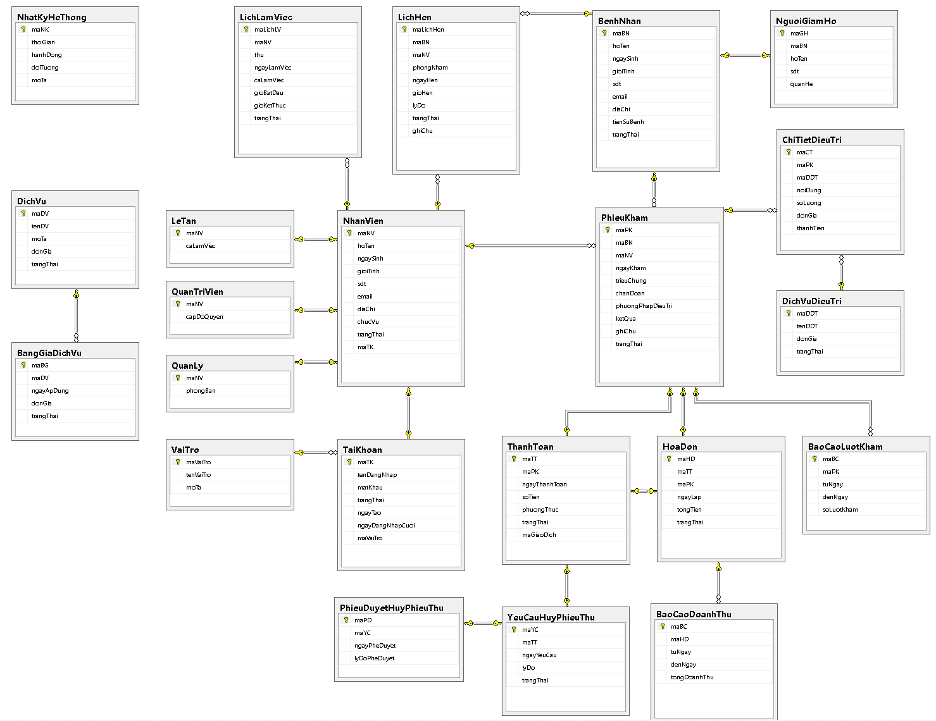
Database Diagram · SQL Server
Sơ đồ các bảng dữ liệu và liên kết khóa chính (PK), khóa ngoại (FK).
Hình 3. Sơ đồ cơ sở dữ liệu trên SQL Server (Database Diagram)
10

Slide 12
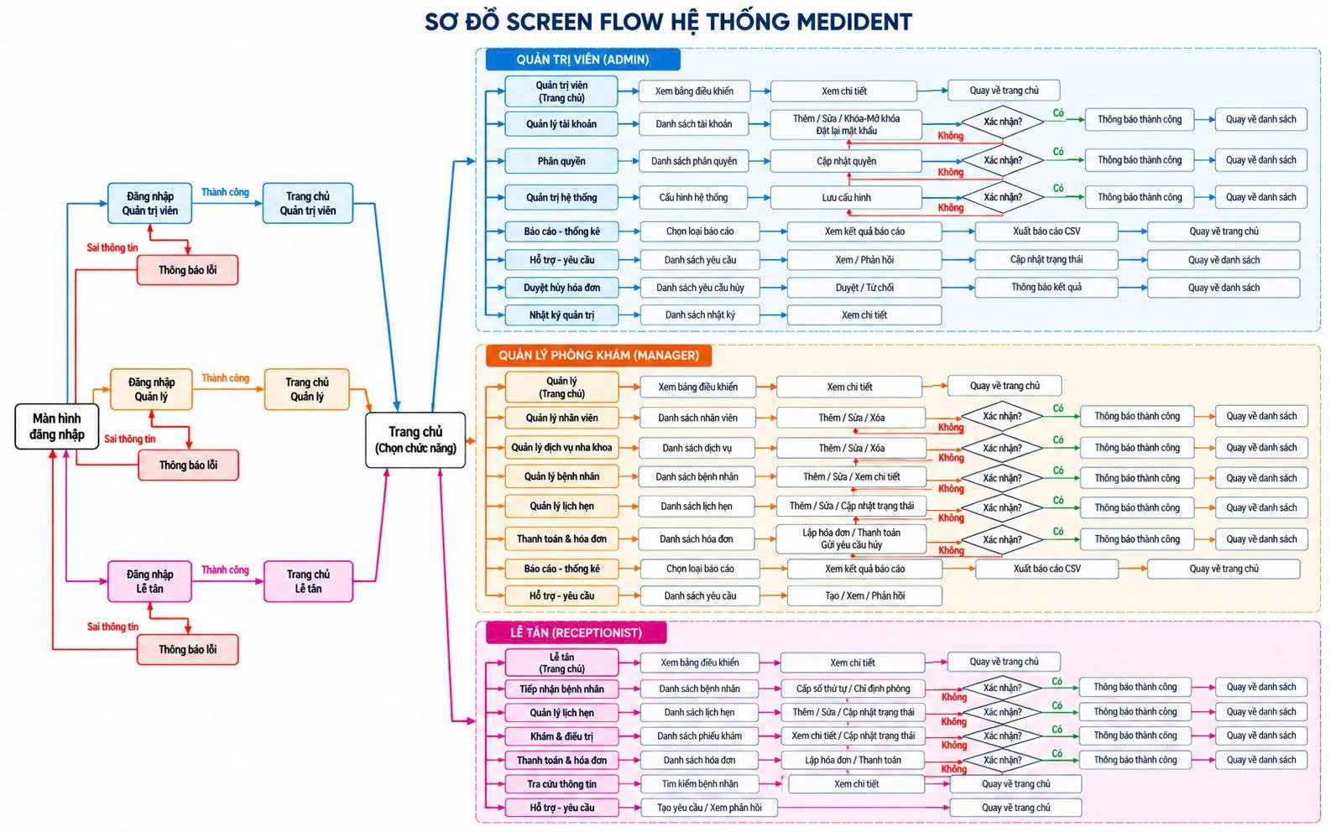
Screen Flow · Luồng chuyển màn hình
Luồng thao tác chính từ đăng nhập đến tiếp nhận, khám và hoàn tất thanh toán.
Hình 4. Sơ đồ luồng chuyển màn hình (Screen Flow)
11

Slide 13
Hiện thực
ứng dụng
Kiến trúc công nghệ · Màn hình minh họa · Demo luồng chính
TỪ THIẾT KẾ ĐẾN SẢN PHẨM CÓ THỂ KIỂM CHỨNG
12

Slide 14
Công nghệ sử dụng
Thiết bị vận hành và phần mềm hỗ trợ các nghiệp vụ của phòng khám nha khoa
PHẦN CỨNG
PHẦN MỀM
• Máy trạm: Máy tính để bàn hoặc laptop tại quầy lễ tân, khu vực quản lý và các bộ phận chuyên môn để tra cứu, nhập và cập nhật thông tin.
• Kết nối mạng: Router, switch hoặc Wi-Fi kết nối các máy trạm, hỗ trợ truy cập ứng dụng và dữ liệu dùng chung giữa các bộ phận.
• Máy tính/máy chủ vận hành: Thiết bị chạy ứng dụng và/hoặc cơ sở dữ liệu, được bố trí phù hợp với mô hình triển khai của phòng khám.
• Lưu trữ dự phòng: Dung lượng lưu trữ dành cho bản sao lưu dữ liệu, hỗ trợ phục hồi khi xảy ra lỗi thiết bị hoặc sự cố vận hành.
• Ứng dụng quản lý phòng khám: Giao diện theo vai trò quản trị viên, quản lý phòng khám và lễ tân; hỗ trợ các bộ phận thực hiện đúng nghiệp vụ được phân công.
• SQL Server: Quản lý dữ liệu có cấu trúc như hồ sơ bệnh nhân và nhân viên, lịch hẹn, lượt khám, dịch vụ, hóa đơn, tài khoản và vai trò.
• Nghiệp vụ chính: Quản lý hồ sơ, lịch hẹn và tiếp nhận; khám, chẩn đoán, chỉ định cận lâm sàng, kê đơn; quản lý dịch vụ, kho thuốc, thanh toán và báo cáo.
• Kiểm soát và bảo mật: Đăng nhập tài khoản, phân quyền theo vai trò, kiểm tra dữ liệu bắt buộc/trùng lặp và ghi nhật ký các thao tác quan trọng để truy vết.
• Figma: Tài liệu thiết kế/tham chiếu giao diện, hỗ trợ định hình bố cục màn hình trước khi hiện thực ứng dụng.
14

Slide 15

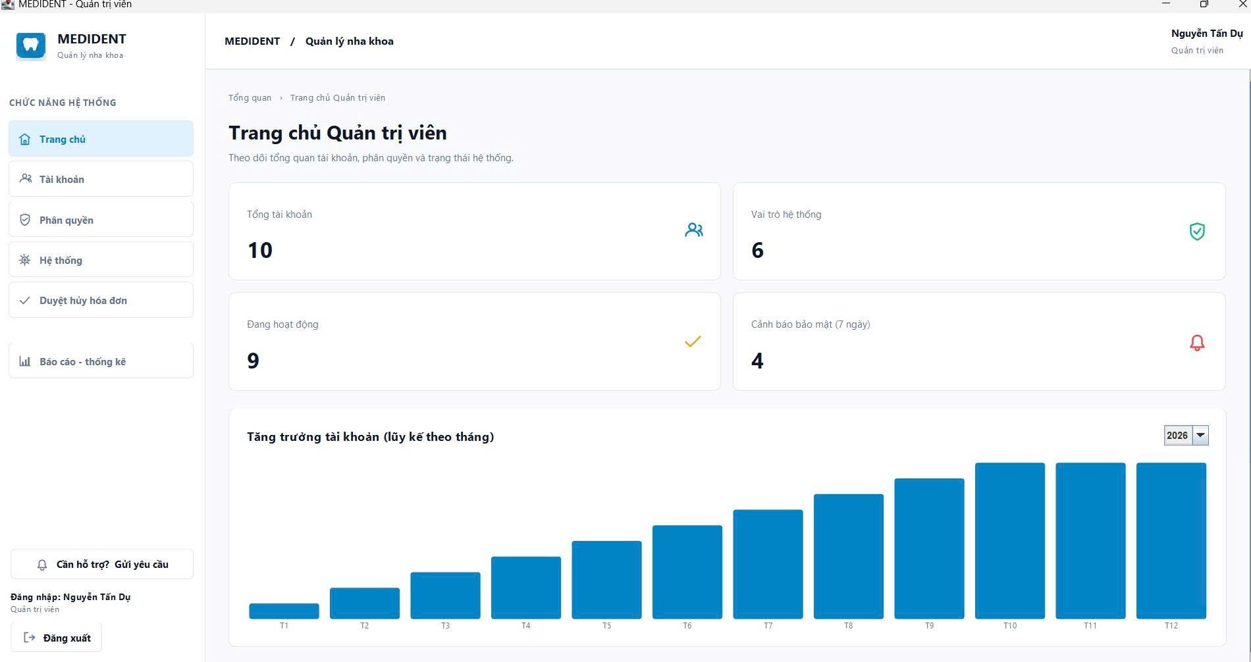



Màn hình trang chủ quản trị viên
Thống kê
Theo dõi tổng tài khoản, tài khoản hoạt động và cảnh báo bảo mật.
Tài khoản
Tra cứu, cập nhật và quản lý tài khoản người dùng.
Phân quyền
Thiết lập vai trò và quyền truy cập theo chức năng.
Hệ thống
Cấu hình, bảo trì, sao lưu/phục hồi dữ liệu và theo dõi nhật ký hoạt động.
14

Slide 16
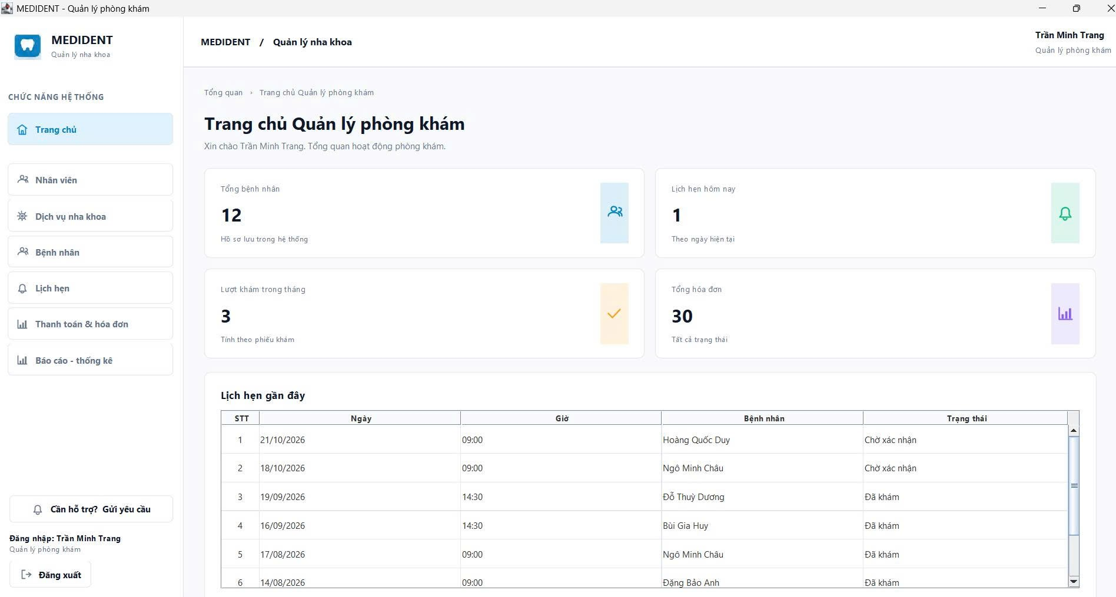


Màn hình trang chủ quản lí
Quản lý nhân viên
Theo dõi số lượng nhân viên và quản lý thông tin nhân sự của phòng khám.
Quản lý dịch vụ
Theo dõi danh sách dịch vụ nha khoa và tình trạng áp dụng.
Thống kê doanh thu
Tổng hợp doanh thu theo ngày, tháng và theo dõi hiệu quả hoạt động phòng khám.
15

Slide 17
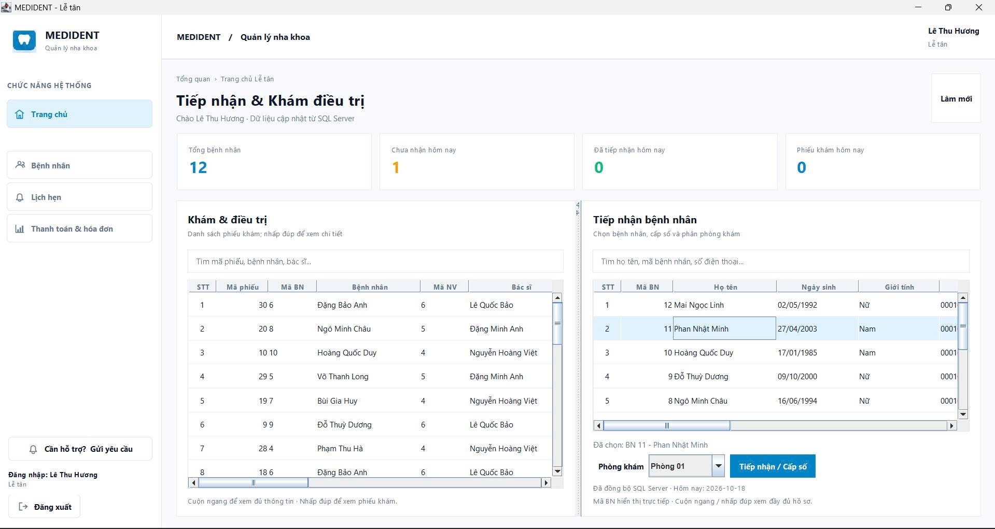



Màn hình trang chủ lễ tân
Quản lý lịch hẹn
Theo dõi lịch khám, xác nhận lịch hẹn và kiểm tra bệnh nhân đến khám.
Tiếp nhận bệnh nhân
Tra cứu thông tin, chọn bệnh nhân và cấp số thứ tự tiếp nhận.
Thanh toán và hóa đơn
Tra cứu hóa đơn, hỗ trợ thanh toán và theo dõi doanh thu trong ngày.
16

Slide 18
Cảm ơn quý thầy cô
và các bạn đã theo dõi
Mời câu hỏi và thảo luận
NHÓM 7 · KÊNH LIÊN HỆ NỘI BỘ

